Slide 1

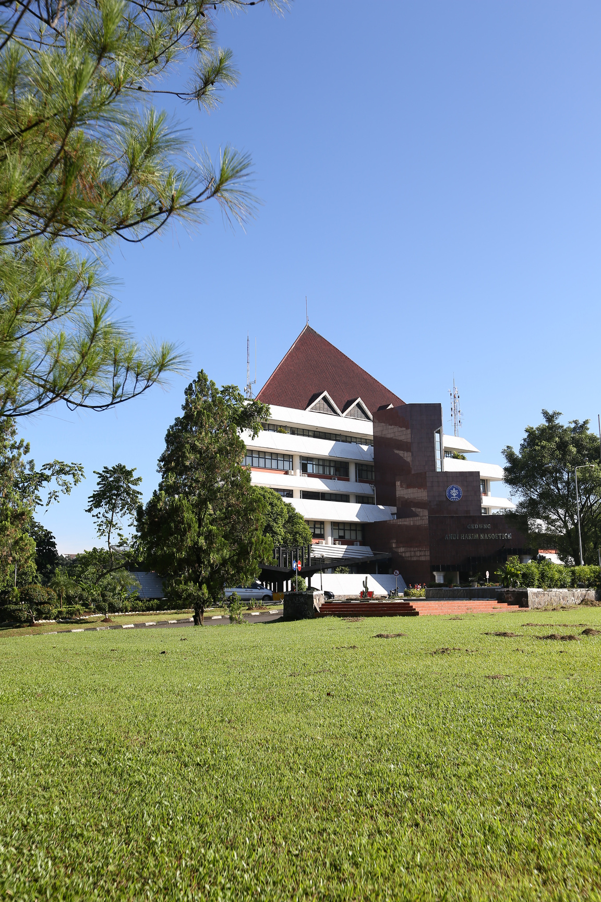
Study Program
Statistics and Data Science
Department of Statistics
Perbandingan Model Ensemble secara Bagging (Random Forest Regressor) dan Boosting (Gradient Boosting Trees Regressor) dalam Memprediksi Emisi Gas CO2 Kendaraan di Kanada
Proposal Penelitian Tugas Teknik Pembelajaran Mesin
Kelompok 8
Asfiah Adiba
Aida Darajati
Salsabila Dwi Rahmi
Farrel Gilbran
Hanifa Rahmacindia Nasution
G1401211004
G1401211016
G1401211026
G1401211057
G1401211094
Bogor, IPB University
01, Maret 2024

Slide 2
OUTLINE
PENDAHULUAN
METODOLOGI
DAFTAR PUSTAKA

Slide 3









PENDAHULUAN
1
Latar Belakang
Tahun 2020...
Baik buruknya lingkungan berpengaruh besar terhadap kondisi kesehatan seseorang.
Total emisi gas rumah kaca negara disumbangkan oleh sektor transportasi
Di abad ke-21, polusi udara menjadi penyebab utama perubahan iklim global juga diidentifikasi mengancam kesehatan
Tahun 2021...
(Eckelman et al. 2018)
Rata-rata emisi CO2 Kanada mencapai 2,3 ton per tahun
Faktor yang bertanggung jawab atas polusi udara yang terjadi adalah emisi CO2 dari kendaraan.

Slide 4






PENDAHULUAN
1
Latar Belakang
>
Bahan bakar fosil Gas alam dan Listrik
Bensin Diesel
>
(Milantara dan Gustin, 2023)
Semakin tinggi konsumsi bahan bakar umumnya semakin tinggi pula emisi yang dihasilkan
(Ersa et al. 2023)
Kurangnya pemeliharaan kendaraan meningkatkan emisi CO2
(Saputro et al. 2022)
Mesin yang berukuran lebih besar akan menghasilkan emisi CO2 yang lebih tinggi
(Permatasari et al. 2019)

Slide 5







PENDAHULUAN
1
Latar Belakang
Decision
Tree...
Ketahanan terhadap noise
Biaya komputasi rendah
Mampu menangani fitur berlebih
Prediksi
(Rokach dan Maimon, 2005)
Data latih dengan prediksi lemah
Bagaimana jika menggunakan ensemble
Algoritma pembelajaran yang dibangun dari beberapa model pengklasifikasi atau prediksi dengan tujuan untuk menghasilkan akurasi dan stabilitas yang lebih tinggi
Pembelajaran dari data mengandalkan kemampuan komputer
(Yang et al. 2010)
(Barros et al. 2011)

Slide 6
PENDAHULUAN
1
Latar Belakang
Kumpulan model lemah dibangun berurutan
Melatih beberapa pohon keputusan
B
O
O
S
T
I
N
G
B
A
G
G
I
N
G
V
E
R
S
U
S
Model memperbaiki kesalahan prediksi model sebelumnya
Sampel data diacak
Model baru difokuskan pada sampel data yang sulit diprediksi
Prediksi independen
Hasil akhir berasal dari penggabungan hasil-hasil prediksi model sebelumnya
Hasil akhir berasal dari penggabungan hasil-hasil prediksi model sebelumnya
Berguna mengurangi varians dan mencegah overfitting
Hasil akhir memiliki bias lebih kecil dan akurasi lebih tinggi
(Breiman, 1996)
(Friedman, 2001)

Slide 7

PENDAHULUAN
2
Penelitian Terdahulu
Khan dan Awasthi, 2019
Fitri, 2023
Metode ensemble (bagging dan boosting) menghasilkan keakuratan prediksi lebih baik daripada model basisnya, yaitu ANN, Regresi Berganda, Regresi Logistik Multinomial, dan Decision Tree
Pada data harga rumah, error prediksi metode Random Forest Regression lebih kecil dibandingkan metode Linear Regression dan Gradient Boosted Trees Regression menggunakan evaluasi prediksi RMSE.
Athalia et al. 2021
Metode Gradient Boosted Trees Regression memiliki akurasi yang lebih tinggi daripada metode non-ensemble, yaitu LASSO Regression.

Slide 8

PENDAHULUAN
3
Tujuan
Penelitian ini bertujuan untuk membandingkan kinerja Bagging Ensemble, menggunakan metode Random Forest Regressor dan Boosting Ensemble, menggunakan metode Gradient Boosting Trees Regressor dalam memprediksi emisi CO2 kendaraan di Kanada
Bagging Ensemble
VS
Random Forest
Boosting Ensemble
VS
Gradient Boosting Trees

Slide 9

METODOLOGI
1
Bahan dan Data
Data yang digunakan dalam penelitian ini merupakan data sekunder emisi CO2 yang diperoleh dari website open.canada.ca milik pemerintah Canada yang mencangkup data selama 7 Tahun . Data memiliki 7385 amatan dan 12 peubah yang terdiri atas 1 peubah respon numerik serta 11 peubah penjelas yang terdiri atas 6 variabel bertipe numerik dan 5 variabel bertipe kategorik.
Kode | Peubah | Satuan | Referensi
Y | CO2 Emissions | Numerik (g/km) | -
X1 | Engine Size | Numerik (Liter) | Permatasari et al. (2019)
X2 | Fuel Consumption City | Numerik (L/100 km) | Ersa et al. (2023)
X3 | Fuel Consumption Hwy | Numerik (L/100 km) | Ersa et al. (2023)

Slide 10
METODOLOGI
1
Bahan dan Data
Kode | Peubah | Satuan | Referensi
X4 | Fuel Consumption Comb | Numerik (L/100 km) | Ersa et al. (2023)
X5 | Make | Nominal | -
X6 | Model | Nominal | -
X7 | Vehicle Class | Nominal | -
X8 | Cylinders | Nominal | -
X9 | Transmission | Nominal | -
X10 | Fuel Type | Nominal | Milantara dan Gusti (2023)

Slide 11



METODOLOGI
2
Bagging Ensemble
Bootstrap aggregating atau bagging merupakan suatu teknik ensemble learning, dengan beberapa model pembelajaran mesin dilatih secara independen pada subset acak dari data pelatihan, dengan penggabungan hasil prediksi dari model-model untuk menghasilkan prediksi akhir (Breiman et al. 1994).
Proses kerja bagging ensemble
Bootstrap
beberapa model dasar dipelajari secara terpisah menggunakan data atau metode yang berbeda untuk setiap modelnya.
Aggregating
model finisher mempelajari hasil keluaran dari setiap model dasar terhadap satu set data latih yang sama.
Keunggulan
Bagging ensemble dapat mengurangi overfitting dan meningkatkan kestabilan model.

Slide 12
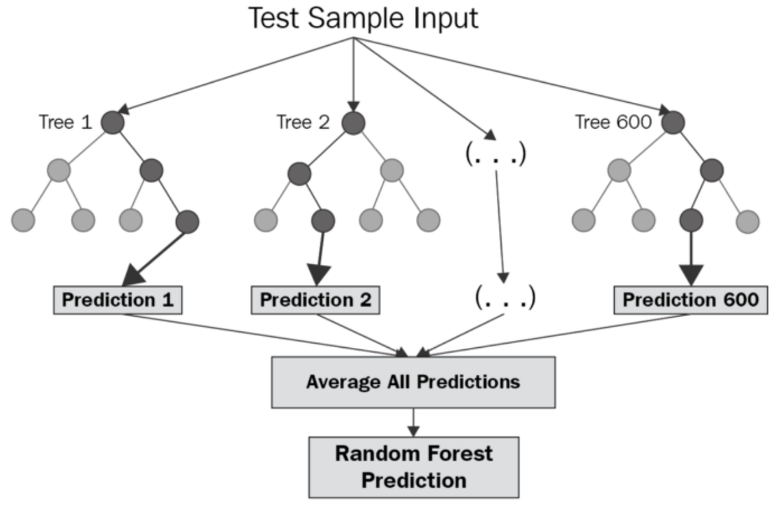
METODOLOGI
3
Random Forest
Metode ini membuat beberapa klasifikasi dasar dari data pelatihan dan mengumpulkan hasilnya dengan memilih mayoritas suara untuk menetapkan prediksi akhir (Tan et al. 2006).
Keunggulan
Seleksi Fitur
Mengurangi overfitting
Mengatasi kompleksitas data
(Devella et al. 2020).
Gambar 1 Ilustrasi algoritma random forest

Slide 13
METODOLOGI
4
Boosting Ensemble
Konsep ensemble dengan boosting bekerja dengan cara melatih kelompok model secara sekuensial kemudian menggabungkan keseluruhan model tersebut untuk melakukan prediksi (Zhou 2012)
Proses kerja boosting ensemble
Boosting fokus pada data dengan nilai akurasi rendah dari proses sebelumnya lalu dilakukan dengan proses latih secara sekuensial sehingga nilai kesesuaian mencapai titik maksimal.
Setelah keseluruhan proses prediksi dilakukan maka selanjutnya dilakukan penggabungan keseluruhan model.
(Maalik et al. 2019)
Keunggulan
Boosting mengubah model prediksi yang lemah menjadi prediktor kompleks yang handal.

Slide 14
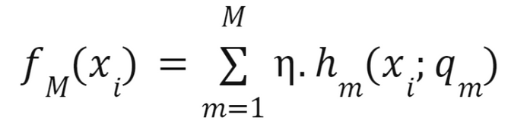
METODOLOGI
5
Gradient Boosted Regression Tree
Gradient Boosted Regression Tree merupakan salah satu metode regresi yang bersifat fleksibel karena mewarisi sifat dari regression tree (Shin 2015).
Metode ini juga merupakan penggabungan dari beberapa decision trees. Tetapi, beda halnya dengan Random Forest, di mana pohon dilatih secara paralel pada sampel bootstrap dari kumpulan data asli, pada metode Gradient Boosted Regression Tree, pohon dilatih secara berurutan (Athalia et al. ).
Kemampuan interpretasi yang tinggi
Model yang sederhana
Menggunakan pendekatan boosting
Memiliki keakuratan yang lebih tinggi
Dimana hm (xi;qm) merupakan nilai pohon keputusan dan n merupakan parameter yang menentukan seberapa cepat ditemukannya hasil dari metode.
Kemampuan interpretasi yang tinggi

Slide 15
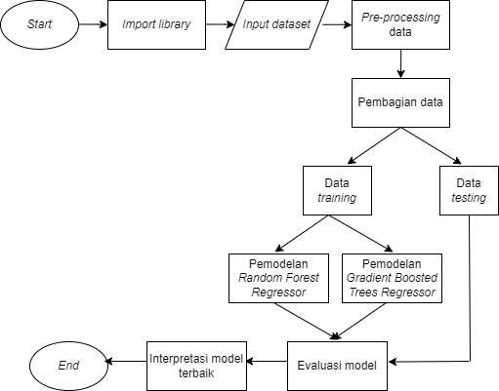
METODOLOGI
6
Metode Analisis: Diagram Alir

Slide 16

METODOLOGI
6
Metode Analisis
Pemodelan Random Forest Trees Regressor
Memeriksa kelengkapan dan cleaning data
Eksplorasi data menggunakan boxplot dan matriks korelasi
Membagi data menjadi 2 bagian yaitu data train dan data test dengan rasio 80:20
Pemodelan regresi pertama dengan Random Forest Trees menggunakan data train
Menggunakan teknik bagging di mana sampel data dipilih secara acak dengan penggantian untuk membuat set data baru. Setiap set data baru digunakan untuk melatih pohon keputusan yang berbeda
Membuat pohon dengan setiap pohon, pada setiap node, fitur dipilih secara acak dari semua fitur dan node terbaik dipilih berdasarkan impuritas, seperti Gini dan Entropy.
Melakukan prediksi menggunakan data test dengan model Random Forest Trees Regressor yang telah dibuat
Mengevaluasi keakuratan model dengan menghitung Root Mean Squared Error (RMSE) dan Adjusted R-Squared

Slide 17

METODOLOGI
6
Metode Analisis
Pemodelan Gradient Boosting Trees Regressor
Memodelkan model kedua Gradient Boosting Trees Regressor menggunakan data train
Model awal diinisialisasi dengan prediksi konstan berupa rata-rata variabel dependent data train
Melakukan boosting yang pada setiap tahapnya model baru dipasang ke residu negatif (gradien negatif) dari model sebelumnya dan kemudian ditambahkan ke model ensemble
Memilih feature dan mempertimbangkannya pada setiap node lalu feature terbaik dipilih berdasarkan penurunan impuritas
Faktor shrinkage (atau learning rate) diterapkan untuk “memperlambat” proses learning agar model tidak overfit
Melakukan prediksi menggunakan data test dengan model Gradient Boosting Trees Regressor yang telah dibuat
Mengevaluasi keakuratan model dengan menghitung RMSE dan Adjusted R-Squared yang membandingkan hasil prediksi dengan data test

Slide 18

METODOLOGI
6
Metode Analisis
Perbandingan dan Interpretasi Model
Membandingkan metric evaluasi dari ke 2 metode dengan melihat nilai RMSE terkecil dan R-Square terbesar
Mendapatkan dan memilih model terbaik
Melihat fitur mana yang memiliki feature importance yang tinggi
Interpretasi model terbaik

Slide 19
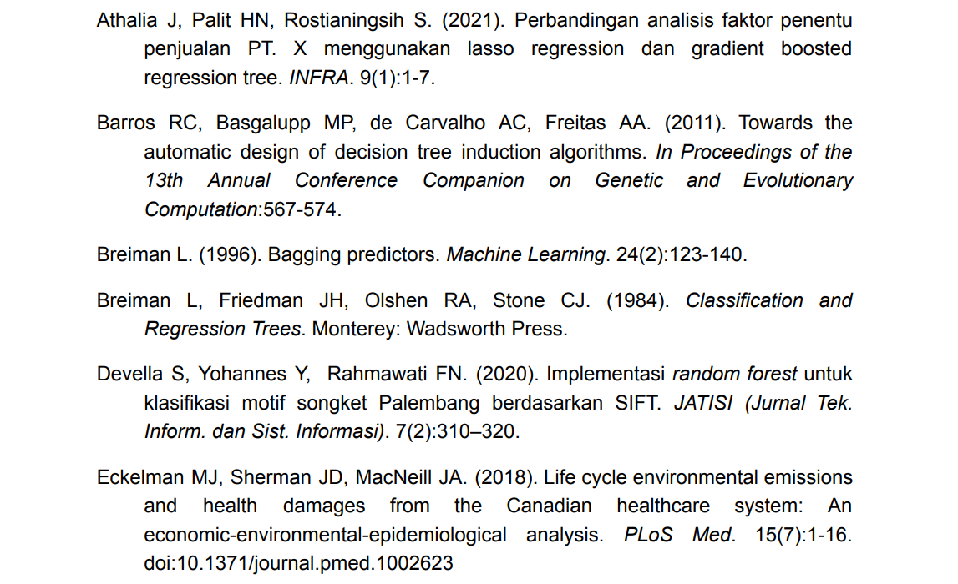
DAFTAR PUSTAKA

Slide 20
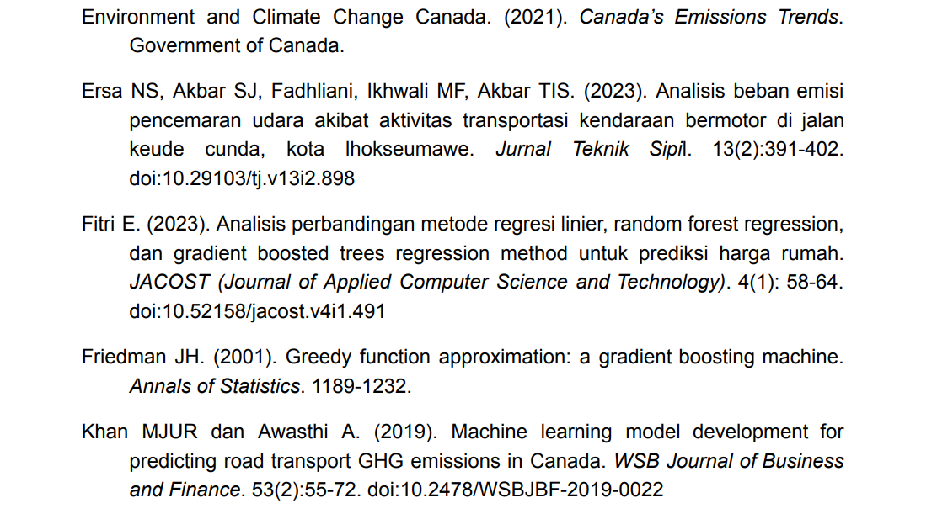
DAFTAR PUSTAKA

Slide 21
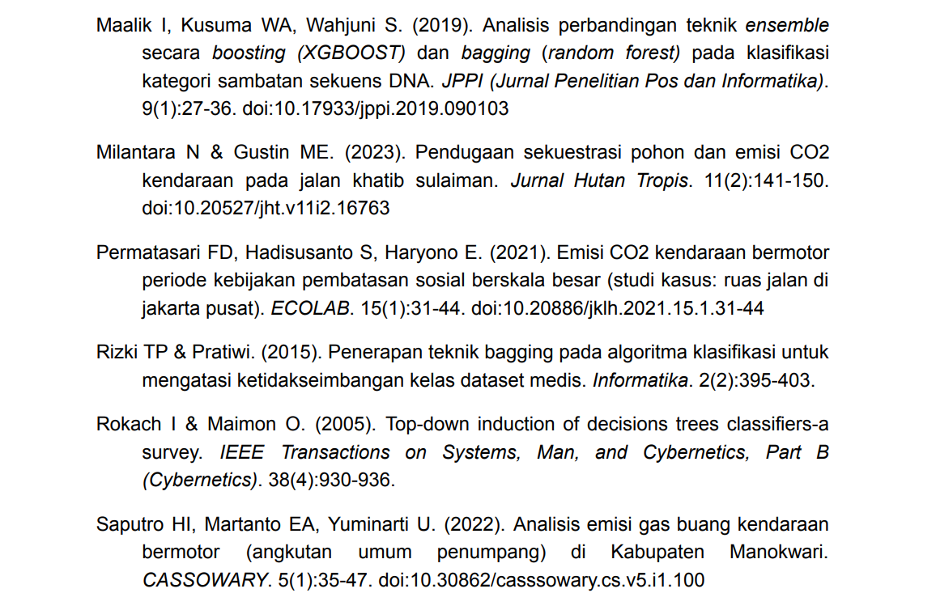
DAFTAR PUSTAKA

Slide 22
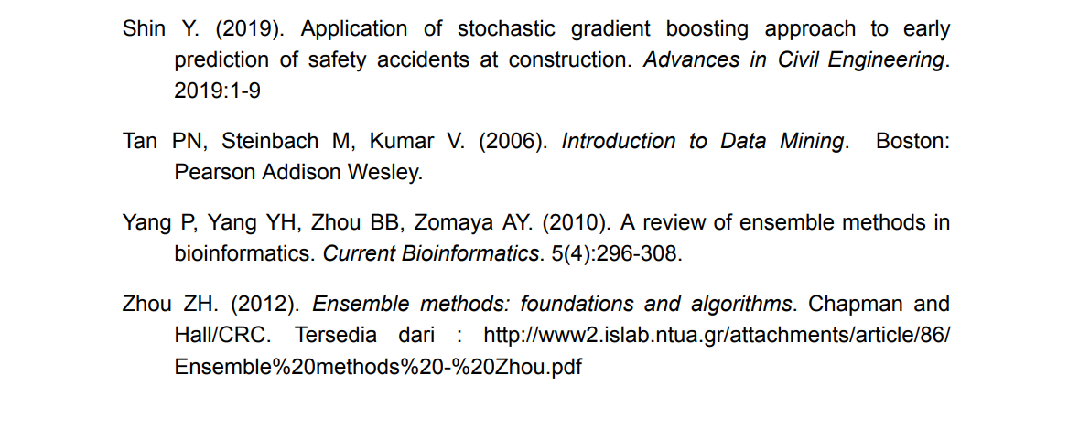
DAFTAR PUSTAKA

Slide 23

Preface Slide

